Slide 1
Hópur 8
Efnahagsspá
Jón Guðjónsson
Sigurjón Ólafsson
Þorsteinn Sigurðsson
Ari Sigþór Eiríksson
Notes:
Hugúnaður sem snýst um að búa til spálíkan

Slide 2
Efnahagsspá
Byggir á gögnum frá Hagstofunni
Gögn sótt sjálfvirkt af síðu Hagstofunnar
Tvö möguleg spálíkön
ARIMA (Autoregressive integrated moving average)
VAR (Vector autoregressive)
Notandinn getur:
Stofnað aðgang
Búið til spá (sem er vistuð sjálfkrafa)
Skoðað og eytt eldri spám
Uppfært spá með nýjustu gögnum

Slide 3
Vision document
Business opportunity
Scope of initial release
Use case :
Ná í gögn, búa til spá
Vista spá
Vistuð spá sótt
Notes:
Það eru margir sem hafa bæði áhuga og hagsmuni af góðum efnahagsspám. Þessi vara gæfi hvaða notanda sem er möguleika að gera spálíkön byggð á nýjustu gögnum frá hagstofunni og mótað þær eftir eigin þörfum. Scope of initial release hjá okkur var þá hafa í forgangi öruggan aðgang að gögnum frá hagstofunni, geta svo tekið þau gögn og nýtt svo í spálíkanið. Use case-in okkar voru þá að ná í gögn til að búa til spá, vista spánna og sækja svo vistuðu spánna.

Slide 4
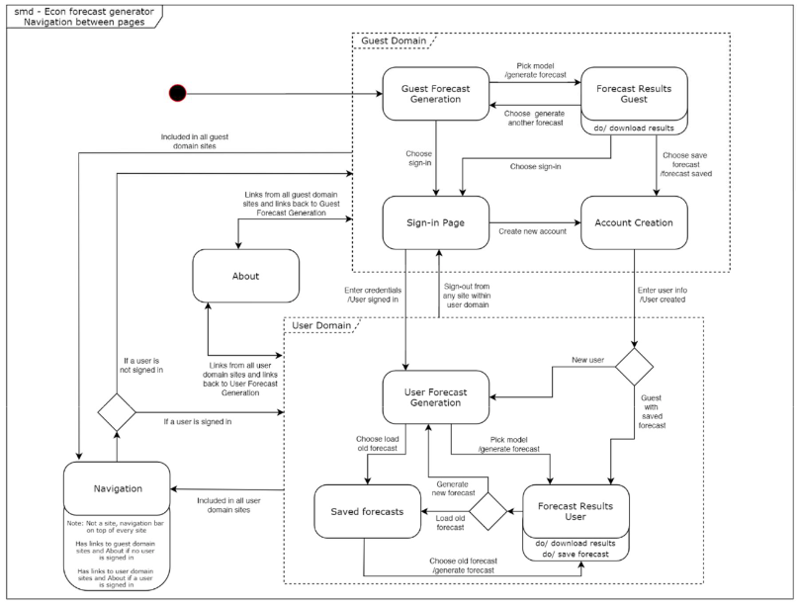
UML state machine
Notes:
Hönnun aðeins búin að breytast þar sem við erum ekki lengur með guest domain heldur notandi verður að vera skráður inn til að skoða spá.

Slide 5
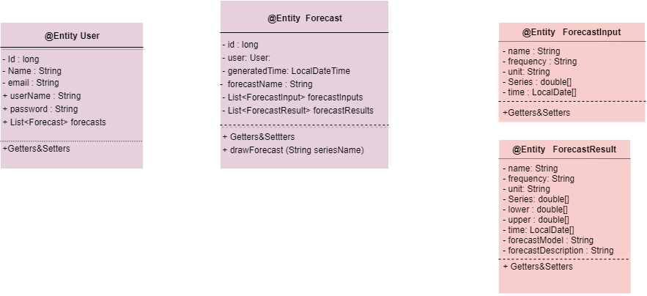
Storing and accessing data
Notes:
User heldur utan um notendur - Er ein tafla í SQL og er með One-To-Many tengingu við Forecast
Forecast, ForecastInput og ForecastResult heldur utan um spár - Eru margar töflur í SQL.
Töflurnar eru forecast sem inniheldur grunngögn úr Forecast Entity og svo forecastinput og forecastresult sem halda utan um þau entity. Svo eru einnig sér töflur fyrir öll fylkin innan ForecastInput og ForecastResult
Upphaflega ætluðum við að hafa ForecastInput og ForecastResult sem hluta af Forecast, síðan var áætlunin að hafa þau sem sér object en láta þau vera embedded í Forecast.
Að lokum var lausnin sú að hafa þær sem sér entity en hafa þær bara með one-way relationship (svo að það er ekki many-to-one bendir til baka á forecast úr þeim).
Notum Eager fetch til að sækja alltaf allar töflurnar undir ForecastInput og ForecastResult þegar Forecast er sótt þar sem það er alltaf notað.

Slide 6
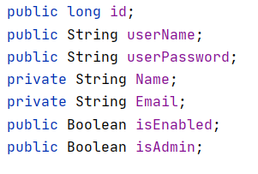
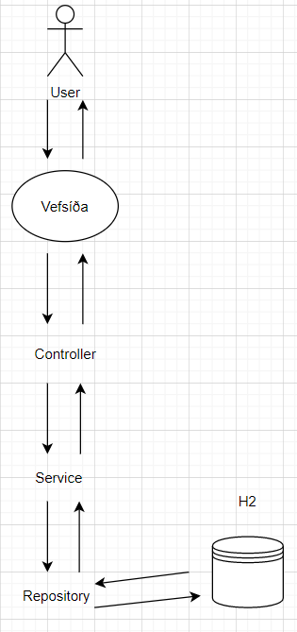
User MVC
User Entity
UserController
Tekur við beiðni frá notenda
UserService
UserRepository
Notes:
Vorum með authentication Entity en sameinuðum það við user.

Slide 7
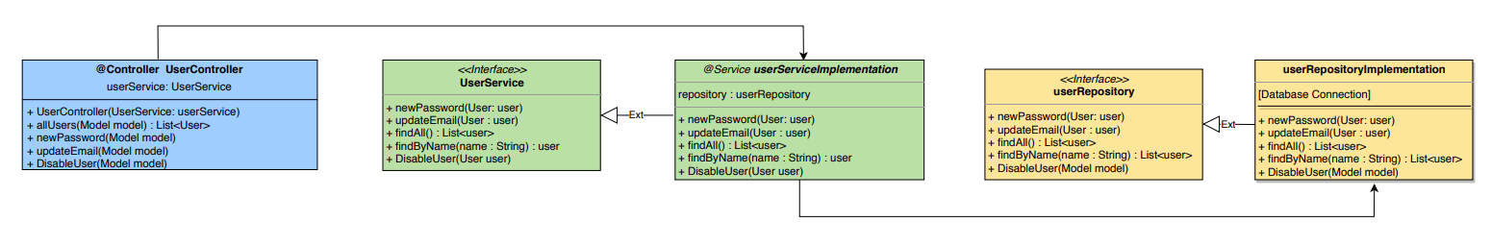
Class diagram

Slide 8
Forecast MVC
Við notum Forecast, ForecastInput, ForecastResult sem Entities
ForecastController
-Stýrir öllum beiðnum frá notanda sem varða Forecast (skoða, smíða, uppfæra, eyða)
ForecastService (ForecastServiceImplementation) og ForecastRepository
-Innihalda tengingar við gagnagrunn
ForecastGeneratorService
-Sækir gögn frá Hagstofunni og vinnur spár
Notes:
ForeCast entity með id og title, ForecastInput heldur utan um breyturnar okkar sem við notum fyrir spásmiðin og ForecastResult heldur utan um spár yfir ákveðið tímabil(motnhly, quarterly, yearly). Controller sendir þá beiðni á ForecastService og þaðan yfir í Forecastrepo.

Slide 9
Forecast MVC
ForecastGeneratorService
Lengsti klasinn, tekur við forsendum frá ForecastController, sækir öll nauðsynleg gögn og býr til spár.
Byrjar fyrst á því að fara inn á vef Hagstofunnar og sækja öll gögn sem notandinn hefur valið sem inntak í spánna.
Lagar inntak þannig að allar tímaraðir nái yfir sama tímabil.
Vistar intök sem forecastInput hluti.
Ræsir R JVM vél (renjin) sem keyrir R script sem vinnur tölfræðispár og vistar sem forecastResult hlut
ARIMA notar forecast pakka og velur bestu ARIMA spá
VAR notar vars pakka, velur alltaf VAR með 4 lögum
Takmarkanir vegna þess að renjin getur ekki keyrt alla R pakka
Notes:
ForecastGeneratorService tekur við þá forsendum frá forecast controller og sækir öll nauðsynleg gögn og býr til spá, sækir semsagt gögnin frá hagstofunni sem notandinn hefur valið fyrir spásmiðinn, lagar svo inntak þannig að allar tímaraðir nái yfir sama tímabili og vistar intökin sem forecastInput hluti. Vinnum svo með R JVM eða renjin pakkann sem keyrir script sem vinnur tölfræðispár og vistar svo þær niðrstöður sem forecastResult hlut.

Slide 10
Hvað gekk vel
Góð samskipti
Verkefnaskipti
Hugmyndin skýr frá byrjun

Slide 11
Hvað gekk ekki vel
GitHub hópsins óskipulagt og ekki alltaf nógu skýrt hver var að uppfæra hvað og hvenær.
Java er ekki hentugasta forritunarmálið fyrir tölfræðivinnslu.
Það er allt hægt í því og það er hratt en það er mikill skortur á tölfræðilausnum
Virkar ágætlega að keyra takmarkaða hluta forrits með öðru forritunarmáli (hvort sem um er að ræða beina þýðingu eins og renjin pakkinn sem við notuðum eða subprocess). En reynslan af þessu verkefni sýndi okkur að það borgar sig ekki að láta svona stóran og mikilvægan hluta forritsins vinna í “öðru umhverfi”. Þá getur maður alveg eins bara skipt alveg yfir í það umhverfi
Python myndi líklega henta mun betur fyrir svona verkefni, sameinar kosti Java og R.
Tengingin við Hagstofuna getur verið óáreiðanleg og API Hagstofunnar er illa uppsett og óaðgengilegt.
Sér POST url á hverri töflu, illa skipulagt og ekki endilega samræmt form á gögnum þegar þeim er skilað.
Myndi frekar borga sig að sækja bara allan gagnagrunninn þeirra og geyma á servernum (hann er líklega ekki nema 600-700 mb í heildina).
Notes:
Óhentugt að nota java fyrir tölfræðivinnslu, þar sem það vantar tölfræðilausnir. En það virkar ágætlega að keyra ákveðin part forrits með öðru forritunarmáli. En ef maður ætlar að vinna svona stóran part í forritinu í öðru forritunarmáli þá getur maður bara alveg eins gert allt verkefnið í öðruforritunarmáli, python myndi þá liklegast vera hentugast fyrir svona verkefni. API hjá hagstofunni var líka illa uppsett og óaðgengilegt.

Slide 12
Virkni forrits

